Slide 1


㈜앨핀
We Know You better than You
B I G D A T A A N A L Y T I C L A B
A L F I N
빅 데 이 터 분 석 연 구 소 앨 핀
㈜앨핀 (ALFIN INC.) 빅데이터 분석 핀테크 컴퍼니
FINTECH COMPANY for ALTERNATIVE BIG DATA ANALYTICS

Slide 2
Problem: 국내 대출시장의 문제점
중금리대출을 통한 서민금융 지원
  최근 금융권의 최고의 화두는 중금리대출 활성화로 인한 서민금융지원이라고 해도 과언이 아닙니다. 금감원 또한 최근 중금리대출 활성화 방안을 제시(2016.1.27) 하였고, 이에 따라 시중은행 및 저축은행, 인터넷뱅크들 또한 중금리대출을 표방하고 있습니다.
  특히, 최근 수익성 악화에 따른 저축은행 및 카드사와 인터넷뱅크에서는 중금리대출의 필요성이 절대적이며, 은행업권 또한 시장상황을 주시하고 있는 상황입니다. 그러나, 기존의 CSS신용평가 방법으로는 중금리 혜택을 받는 고객을 변별하는 것이 기술적으로 어려워 현실의 중금리대출 시장은 아직 공백인 상황입니다.
우량
(Lending Market)
은행
보험사
?
카드사
캐피탈
저축
은행
대부
업체
불량
저금리
중금리
고금리

Slide 3
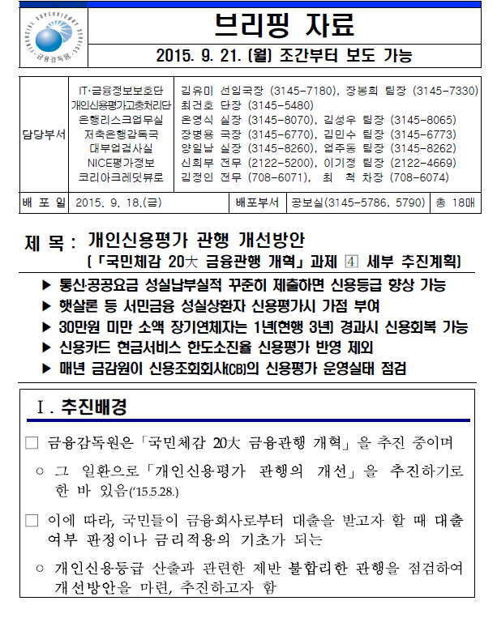
금융감독당국(FSS): 개인신용평가 관행 개선방안
통신.공공요금
비 금융 거래정보
다양한 빅데이터
Alternative Big Data
기반
고객신용평가 필요
출처 : 금융감독원 보도자료

Slide 4
기존 CSS 신용평가
현재의 CSS 신용평가 방법 분석
  현재 시장에서의 금리 양극화가 꾸준히 이어오고 있음에도 이를 개선하지 못한 이유는 무엇일까요? 현재 사용중인 CB데이터의 한계 때문입니다.
  현재의 CSS신용평가방법은 고객의 Financial History를 보고 고객의 상환능력을 예측하고 이를 등급화하여 금융회사에 제공합니다. 때문에 CB에 금융정보 데이터가 없으면, 아무리 상환능력이 좋은 고객이라 하여도 신용도를 평가 할 수 없기에 대출 및 카드발급에서 불이익을 받습니다.
  이를 위해 보증보험 연계 상품 등 공급경로를 다양하게 하는 방안을 금융감독원 및 금융위원회에서 제시하고 있지만, 실정은 가장 중요한 신용평가 정보의 부족과 정교하지 않은 모델링 기법의 문제로 제대로 수행되고 있지 않습니다.
현재의 신용평가 방법
외부 CB 정보
외부 CB정보와
내부거래정보를 조합한
CSS Modeling
(전통적 신용기록정보)
대출신청서 정보
CSS Modeling을 통한
개인신용평점 산출
내부 거래 정보
Financial History
신용기록 데이터가 부족한 Thin File고객은 평가항목에서 가점을 받을 수 없으므로 CSS 신용평가 에서 불이익

Slide 5
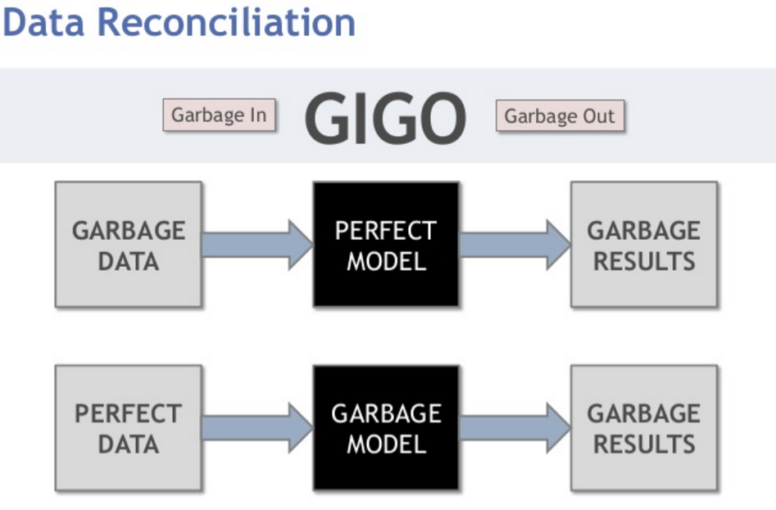
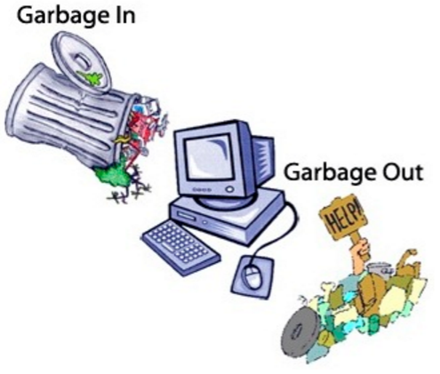
외부 CB Data가 없는 “Thin File” 고객
GIGO: Garbage in - Garbage out
  “Garbage in Garbage out” 통계학자 및 데이터 분석가들이 자주 사용하는 말입니다. 즉, 좋은 데이터가 들어가면 좋은 결과가 나오고 좋지 않은 데이터가 들어가면 좋지 않은 결과가 나올 수 밖에 없습니다.
  그 동안 NICE, KCB가 보유하고 있는 CB를 기반으로 한 전통적인 CSS는 아무리 좋은 방법론을 적용해도 Thin File고객을 변별해 낼 수 없었습니다. 당연한 이야기이지만, CB의 데이터가 없거나 부족한 Thin File고객에 대해, 다른 데이터 없이 하는 노력은 한계가 있습니다.
  따라서 금융당국에서 원하는 중금리대출을 위해서는, Thin File 고객에 대하여 기존의 CB데이터 이외의 가용한 대안데이터(Alternative Data)를 찾아서 신용평가에 사용해야 합니다.

Slide 6

비 금융 Alternative Data
Traditional 금융데이터 이외의 다양한 대안데이터(Alternative Data)
  Alternative Data란, 현재 신용평가에서 사용하는 카드사용정보, 대출 및 카드 연체기록 등 전통적인 금융거래정보를 제외한 모든 Data가 포함 될 수 있습니다. Alternative Data는 기존 제한된 금융정보와는 다르게 엄청난 양의 Big Data로써 중금리대출을 가능하게 할 수 있습니다.
  Thin File고객에게 정당한 신용평가를 받게 하여 금융에서 불이익을 받지 않도록 하기 위해, 미국, 영국 등 금융 선진국과 CB가 발달하지 않은 개발도상국들에서 현재 Alternative Data를 통한 신용평가방법들을 활발히 연구하고 활용하고 있습니다.
What is included? Utility – 전기, 수도, 가스, 공공요금 데이터 등 (X) Rental – 가구 리스, 가전제품 리스, 자동차 리스 (X) Public record – 범죄, 부도, 개인회생, 부동산 등 데이터 (△) Mobile / Phone Data – 통신요금, 통화내역 등 데이터 (O) e-Commerce transactions – 온라인 구매 거래 데이터 (△) Social Data – 페이스북, 링크드인, 카톡 등 SNS 데이터 (△) Psychometric Test Data – 심리테스트를 통한 성향 데이터 (O)

Slide 7
New Methodology
Big Data Modeling 방법론
  ㈜앨핀은 전통적인 금융회사의 금융 데이터와 신청서 정보, CB데이터와 대안 빅데이터을 기초로 하여 Machine Learning 기반의 핀테크 기술로 모델링을 수행합니다. 우리는 정확성을 위한 Low Bias와 예측력을 위한 Low Variance를 최적화 하여 Over fitting 문제를 해결하는 솔루션을 제공합니다.
  최근 Fin-Tech의 기술발전과 금융사의 비대면 채널의 증가 등으로 인한 환경변화에 대응하기 위하여, 새로운 빅데이터 모델링은 Machine Learning, Regression기반과 Deep Learning 방법론 등을 사용하여 최적의 개인신용평가 모형을 개발할 수 있습니다.
Big Data Modeling 방법론
Machine
Learning
우량집단과 불량집단, 반응 집단과 무반응 집단 등 Binary(혹은 그 이상)인 집단을 구분해 내고자 할 때 사용하는 Regression 기반 기법 등을 사용할 수 있습니다.
종속변수 y 는 불량 또는 우량이 될 가능성(likelihood of being good) 을 의미하며 우량(또는 불량)이면 1, 불량(또는 우량)이면 0의 값을 가지게 됩니다.
Modeling
Techniques
Deep
Learning
컴퓨터가 여러 데이터를 이용해 마치 사람처럼 스스로 학습할 수 있게 하기 위해 인공 신경망(ANN: artificial neural network)을 기반으로 한 기계 학습 기술입니다.
딥 러닝 기술을 적용하면 사람이 모든 판단 기준을 정해주지 않아도 컴퓨터가 스스로 인지·추론·판단할 수 있게 되며, 최근 구글의 알파고도 Deep Learning 기술에 기반한 컴퓨터입니다.

Slide 8
ALFIN Credit Score
Fin-Tech 신용평가모형
  새로운 데이터(New Data) + 새로운 방법론(New Methodology): 기존에 전통적으로 사용하지 않던 새로운 대안데이터를 사용하고, 새로운 머신러닝 방법론 등을 사용하는 차별화한 핀테크 모형으로 해결이 가능합니다.
  CB데이터가 없거나 부족한 Thin File 고객에 대하여 대안 빅데이터(Alternative Big Data)를 사용한 빅데이터 분석 연구소 ㈜앨핀을 통해서 금융감독당국의 Needs에 부합하는 중금리대출이 가능합니다.
통신/모바일 정보
Lasso
Machine
Learning
E-Commerce 정보
SNS 정보
Logistic
Regression
SVM
BIG DATA
ANALYTIC LAB
Utility 공공요금정보
Clustering
내부거래정보
대출신청서 정보
㈜앨핀
외부 CB 데이터
New Data
(새로운 대안데이터)
New Methodology
(새로운 모델링 기법)

Slide 9
Model Development – 모형 개요
신용평점모형(Scoring Model)이란?
  신용평점모형은 고객의 과거 및 현재의 경험적 데이터에 근거하여 고객의 미래 신용 리스크(우량 또는 불량의 정도)를 통계적 방법론을 통해 예측함으로써 전략 운용 시 의사결정에 도움을 주는 도구입니다.
  신용평점모형 스코어카드 개발에 있어 대전제는 가까운 과거의 Data가 가까운 미래의 Data를 대변한다는 것입니다. 이에 따라 가까운 과거의 고객 Data를 분석해 앞으로 미래의 고객 신용 등급과 거래 행태를 예측하기 위해 모형을 개발하게 됩니다. 이러한 신용평점모형은 상대적인 신용도의 서열화(Rank Order)의 의미를 가집니다.
Score Estimation
Risk Estimation
Bad account
(Low Score)
Good account
(High Score)
과거 경험적 데이터
Past
Today
Future
‘신용평가모형’은 고객의 Historical Data를 이용하여
일정기간 후 ‘불량’이 될 확률을 계좌별로 추정
개발된 모형을 이용하여 신규로 신청한 계좌의
가까운 미래 불량 확률을 과학적으로 예측

Slide 10
Model Development - Scorecard 효과
신용평점모형(Credit Scoring Model)의 효과
  신용평점모형의 목적은 고객이 우량인지 불량인지를 판별하는 목적입니다. 따라서 신용평점모형은 고객의 우량 및 불량 정도를 Score(평점) 형태로 제공합니다. 이 때 Score는 절대적인 수치가 아닌 “Rank Order”를 하기 위한 것입니다.
  따라서 Score가 높은 고객의 경우 Score가 낮은 고객에 비해 상대적으로 우량일 고객일 가능성이 더 크며. 이에 따라 Score가 낮은 고객보다 상대적으로 Score가 높은 고객이 대출을 상환할 가능성이 높고, 연체가 될 가능성이 낮다는 것을 의미합니다.
신용평점모형의 효과
Score가 없는 경우
Score가 없는 경우, 우량과 불량의 고객이 무분별하게 들어오게 되며, 이 경우 금융사의 수익성 및 리스크 관리에 문제가 있음
Score가 있는 경우
Score 별 고객의 우불량 분포를 확인할 때, 높은 Score를 가진 고객들은 낮은 Score를 가진 고객보다 상대적으로 우량 고객일 가능성이 더 높음
불량 고객
우량 고객

Slide 11
Model Development – Model Fitting
Model Fitting 방법론
  중금리 대출을 위한 신용평가모형 개발에서 가장 중요한 작업 중 하나는 가공된 데이터를 어떤 모형에 적합하는 것이 최선의 판단 하는 것입니다. 이 단계가 중요한 이유는 Machine Learning의 커다란 이슈인 Over-fitting과 Under-fitting을 고려해야 하기 때문입니다.
  ㈜앨핀은 Logistic Regression, Lasso Regression, SVM, Deep Learning 등 다양한 Supervised Learning 기법을 적용하고 Over-fitting 및 Under-fitting을 고려한 최적의 방법론을 적용하여 Credit Scoring Model을 개발합니다.
Under-fitting vs Over-fitting
Normal Variance, Bias
High Bias
High Variance
Under-Fitting
Over-Fitting
불량 고객
우량 고객

Slide 12

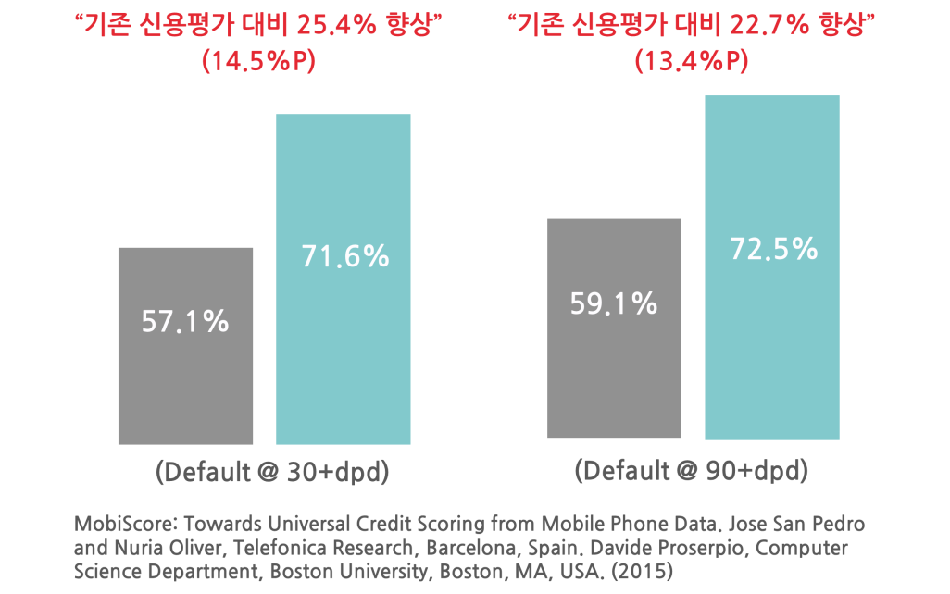
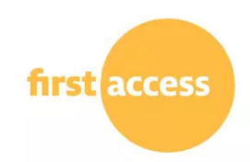

Performance
해외 사례
  현재 금융선진국인 미국과 유럽을 중심으로 새로운 데이터인 Alternative Big Data를 사용하고, 새로운 방법론을 적용하여 신용평가 서비스를 제공하는 여러 기업들이 있으며 좋은 성과를 내고 있습니다.
  기업 뿐만 아니라 세계 유수의 대학들 사이에서도 활발한 연구가 진행되고 있으며, 일부 연구결과에서는 기존의 전통적인 CB데이터를 사용하는 CSS 신용평가모형보다 새로운 데이터에 의한 빅데이터 모형의 변별력이 더 우수하다는 결과들이 나오고 있습니다.
Alternative Big Data 신용평가 기업
신용평가에 통신 Mobile Data를 사용하여
기존 모형보다 우수한 변별력 입증 사례
Mobile 데이터 활용한 신용평가
신용 Risk 변동 없이 25% 이상의
승인율 상승
Mobile Data 활용 신용평가 및 소액대출
즉각적인 리스크 스코어링
수익 5배 ~10배 증가
Social Media Data 활용 신용평가
기존 대비 25만명 이상의 승인 고객 증가
국내 FK-BCG와 독점계약 체결

Slide 13

We Know You better than You
B I G D A T A A N A L Y T I C L A B
A L F I N
빅 데 이 터 분 석 연 구 소 앨 핀
회사정보 : ㈜앨핀 (alfin inc.) (www.alfinlab.com)
설립일: 2016.4월
CEO: 유원근
Phone: +82-10-4546-5040
주소: 서울시 강남구 테헤란로 406
e-mail: contact@alfinlab.com / yu5040@naver.com
alternative data-driven strategy for financial institute

